Slide 1
BẢO MẬT & PHÂN QUYỀN

Slide 2
TẦM QUAN TRỌNG CỦA BẢO MẬT
Mục đích: bảo vệ dữ liệu
Bảo vệ tính toàn vẹn dữ liệu
Khắc phục các sự cố xảy ra với CSDL
Chống lại các truy cập trái phép
Vai trò của người quản trị
Lập kế hoạch sao lưu khắc phục sự cố
Tạo lịch sao lưu tự động
Tạo tài khoản & phân quyền người dùng

Slide 3
CÁC KHÁI NIỆM CƠ BẢN
Database user: đối tượng sử dụng cơ sở dữ liệu
Mỗi người dùng được xác định bởi UserID.
Người dùng có thể được tổ chức thành nhóm gọi là User Group.
Chính sách bảo mật được áp dụng cho một người hoặc cho nhóm người dùng

Slide 4
CÁC KHÁI NIỆM CƠ BẢN
Database objects: Tập các đối tượng, các cấu trúc lưu trữ được sử dụng trong cơ sở dữ liệu như Table, View, Procedure, Function.
Privileges: Quyền thực hiện những thao tác được cấp phát cho người dùng trên các đối tượng cơ sở dữ liệu.

Slide 5
BẢO MẬT TRONG SQL SERVER
Bảo mật trong SQL Server gồm 3 lớp:
Login security: kiểm soát ai có thể log vào SQL Server.
Database access security: kiểm soát ai có thể truy cập vào một DB cụ thể trên server.
Permission security: kiểm soát một user có thể thực hiện thao tác gì trên DB.

Slide 6
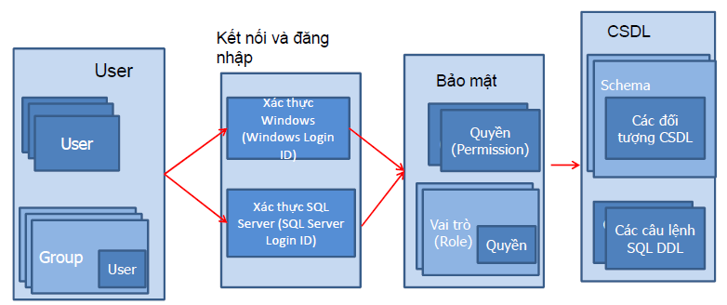
BẢO MẬT TRONG CSDL
Notes:
SQL Server sử dụng Quyền và Vai trò để bảo mật CSDL
Quyền (Permission)
Quy định các hành động (action) người dùng có thể thực hiện trên CSDL hoặc các đối tượng CSDL cụ thể
Vai trò (Role)
Là tập quyền được gán cho người dùng. Mỗi người dùng hoặc nhóm người dùng được gán các
quyền và vai tr. nhất định để truy cập tới CSDL.
SQL Server dựa vào Quyền, và vai tr. cấp cho người dùng/nhóm người dùng để xác định các đối tượng, câu
lệnh SQL… người đùng được phép tác động trên CSDL
1. Login và user SQL Server cho phép truy nhập vào hệ thống thông qua các login. Chỉ khi có quyền ở mức độ nhất định bạn mới có thể tạo thêm login. Trong SSMS bạn có thể xem các login này bằng cách mở rộng node Security/Logins. Các login này mới chỉ có quyền truy nhập vào server chứ chưa hẳn đã truy nhập được vào các database chứa trong đó. Đến lượt mỗi database lại duy trì một danh sách các user, các user này luôn luôn đính (mapped) với một login ở mức server. Khi bạn đăng nhập vào SQL Server thông qua login này, bạn sẽ có quyền truy nhập vào database theo quyền hạn mà user tương ứng với nó được cung cấp. Bạn xem các user này bằng cách mở rộng node Security/Users của database tương ứng. Ví dụ, tôi có một login tên là vuht2000 trong SQL Server. Ở database db1 tôi có user vuht2000 được gắn với login vuht2000, và user này chỉ có quyền đọc. Ở database db2 tôi cũng có user vuht2000 được gắn với cùng login trên, và user này có quyền đọc/ghi. Khi truy nhập vào SQL Server bằng login vuht2000, bạn sẽ có quyền đọc trên database db1 và đọc/ghi trên database db2.
2. Server role Role thực chất là tập hợp một nhóm các quyền và đại diện bằng một tên để thuận tiện cho việc quản lý. Server role là nhóm các quyền ở mức server mà login khi được cấp sẽ có thể thực hiện một số thao tác nhất định ở mức server. Ví dụ role sysadmin có toàn quyền hoạt động trong server (tạo database, khởi động lại server…) và tự khắc nó cũng có quyền truy nhập vào tất cả database, diskadmin chỉ có quyền trong các thao tác về đĩa (như bổ sung thêm file vào database…). Login khi mới được tạo sẽ có role public, role này thực chất không có quyền gì ngoài quyền truy nhập vào server. Thông thường chỉ DBA mới nên có quyền sysadmin, còn các developer chỉ cần role public và bổ sung thêm khi cần.
3. Database role Cũng với mục đích như vậy, database role tập hợp các quyền truy nhập vào database thành từng nhóm để dễ tạo lập và sửa đổi. Ví dụ role db_datareader có quyền đọc dữ liệu từ tất cả các bảng, role db_datawriter có quyền ghi vào tất cả các bảng; role db_owner có quyền cao nhất trong database (tạo bảng, tạo thủ tục, thực thi thủ tục…). Các user đều mặc định có role public. Khi user chỉ có role public, user chỉ có thể nhìn thấy tên database mà không có quyền gì khác.
4. Authentication SQL Server xác thực các đăng nhập bằng hai cơ chế, windows authentication và SQL Server authentication. Việc này bắt nguồn từ khi tạo login trong SQL Server. Khi bạn tạo một login mới, SQL Server sẽ yêu cầu bạn chọn cơ chế xác thực windows hay SQL Server cho login đó. Nếu chọn windows, bạn cần cung cấp một windows account và SQL Server sẽ chỉ lưu tên của account đó trong danh sách login. Nếu chọn SQL Server authentication, bạn cần cung cấp login name và password và cả hai đều được lưu trong SQL Server. Khi đăng nhập vào SQL Server, bạn cũng sẽ phải chọn một trong hai cơ chế xác thực. Nếu chọn windows, chính account hiện đang đăng nhập vào windows được dùng. Bạn không có quyền chọn login và thực tế, SQL Server sẽ vòng xuống windows và kiểm tra xem account nào đang đăng nhập vào windows, nó sẽ lấy account đó và xem có nằm trong danh sách login của nó hay không. Nếu có thì nó cho vào còn nếu không nó sẽ chặn lại. Còn với SQL Server authentication thì cơ chế giống như bình thường – bạn cung cấp login ID và password. SQL Server sẽ kiểm tra và quyết định có cho vào hay không. Một điểm cần lưu ý là với login sử dụng windows authentication, SQL Server chỉ lưu login name và không hề lưu password. Và khi đăng nhập nếu bạn cố tình chọn sang SQL Server authentication, hệ thống sẽ không xác thực cho bạn.

Slide 7
BẢO MẬT TRONG CSDL
SQL Server sử dụng Permission và Role để bảo mật CSDL
Permission: Quy định các actions mà người dùng thực hiện trên các đối tượng CSDL
Role: tập các quyền được gán cho người dùng.
SQL server dựa vào Permission và Role để xác định các đối tượng, hành động mà người dùng được phép thực hiện trên CSDL

Slide 8
MÔ HÌNH BẢO MẬT TRONG SQL SERVER
Network Connection Request / Pre-login Handshake
Connect to the SQL Server Computer
Login Authentication request to SQL Server
Establish Login Credentials
Switch to a database and Authorize access
Establish a Database Context
Attempt to perform some action
Verify permissions for all actions within a database

Slide 9
LOGIN SECURITY
Có hai chế độ chứng thực
Windows Authentication
SQL Server Authentication

Slide 10
LOGIN SECURITY
Windows Authentication
Tích hợp với login security của windows. Users chỉ cần được cấp account trong Windows
Việc uỷ nhiệm Network security được thiết lập khi user login vào network
Thông qua Windows để xác định account và password login. SQL Server dựa vào Windows để chứng thực cho user
Cách kết nối này gọi là kết nối tin tưởng, dựa vào ủy nhiệm bảo mật của windows

Slide 11
LOGIN SECURITY
SQL Server Authentication
Là sự kết hợp của Windows Authentication và SQL Server Authentication, ở chế độ này cả user của Windows và SQL Server để có thể thiết lập để truy nhập SQL Server.
SQL server tự xác nhận login account và password khi user connect.
Người quản trị CSDL tạo ra tài khoản và password đăng nhập của SQL Server.
Thông tin đăng nhập được lưu trong bảng sysxlogins của CSDL master

Slide 12
LOGIN SECURITY
Window mode:
Không phải nhớ nhiều username, password
Policies của window: thời gian hết hạn, chiều dài tối đa, lưu giữ history.
Nhược điểm: chỉ user window mới có thể kết nối đến sqlserver
Mixed mode:
Không phân biệt net library
Hack vào network không có nghĩa là cũng hack vào sql server

Slide 13
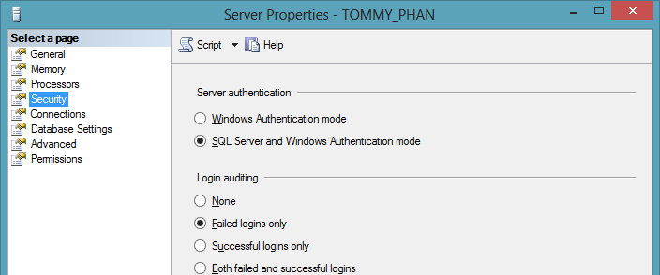
Cách thay đổi chế độ chứng thực
Click phải trên server → chọn Properties
Trong khung Select a page → chọn Security

Slide 14
LOGINS
Windows logins:
Tài khoản user hay group lưu trữ trong Active Directory hay local Security Accounts Manager (SAM) database.
SQL logins:
Dùng cho các đối tượng không có tài khoản windows
Dựa vào thông tin lưu trữ và quản lý tài khoản của SQL Server

Slide 15
LOGIN ID VÀ USER ID
Login ID:
Dùng để truy cập vào hệ thống SQL Server
Các Login chỉ mới có quyền truy cập vào Server chưa có quyền truy cập vào các Database trên Server.
Các quyền truy cập vào Database được gắn liền với các người dùng

Slide 16
LOGIN ID VÀ USER ID
User ID
Nhận dạng người dùng trong một cơ sở dữ liệu.
Mỗi user luôn được gắn (mapped) với một login ở mức Server

Slide 17
LOGIN ID VÀ USER ID
Một login ID phải kết hợp với 1 user ID trong mỗi DB để truy xuất dữ liệu trong DB.
Nếu login ID không được kết hợp tường minh với 1 user ID thì nó sẽ kết hợp với user guest.
Nếu DB không có user ID guest thì không thể truy xuất vào DB được
sa là 1 login account được ánh xạ tự động với user ID dbo trong mọi DB.

Slide 18
Tạo login trong SSMS
Trong Object Explorer, chọn server→Mở thư mục Security → R_Click Logins →‘‘New Login.’’
Nếu tạo Windows login: nhập tên login muốn tạo
Nếu tạo SQL Login: chọn ‘‘SQL Server authentication’’
Chọn CSDL và ngôn ngữ mặc định

Slide 19
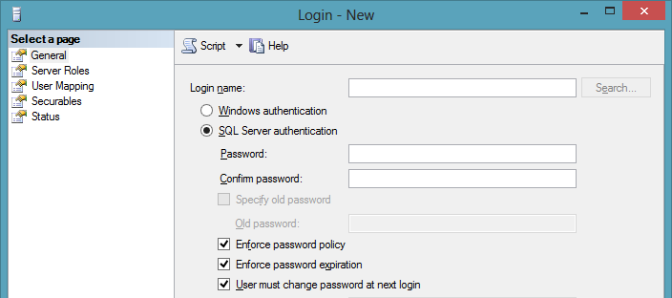
Tạo login trong SSMS
Khi chọn ‘‘SQL Server authentication,’’ ta có thể chọn không kiểm tra password policies

Slide 20
Tạo login bằng T-SQL
CREATE LOGIN login_name WITH PASSWORD='password' [MUST_CHANGE] [, DEFAULT_DATABASE = database_name ] [, DEFAULT_LANGUAGE = language ] [, CHECK_EXPIRATION = { ON | OFF}] [, CHECK_POLICY = { ON | OFF}

Slide 21
Tạo login bằng T-SQL
Ví dụ:
create login loginname with password='P@ssword123' MUST_CHANGE, CHECK_EXPIRATION =ON,
default_database=qlbh

Slide 22
Tạo login bằng T-SQL
Quy ước đặt Pass:
Không sử dụng các từ “Password”, “Admin”, “sa”, “sysadmin”, “Administrator”
Không sử dụng tên máy, tên người dùng hiện hành
Trên 8 ký tự bao gồm Chữ cái, số và ký tự đặc biệt

Slide 23
Tạo login bằng T-SQL
Đổi Password:
ALTER LOGIN Login_name WITH PASSWORD = ‘newpassword’, CHECK_POLICY=OFF
Xóa login
DROP LOGIN login_name

Slide 24
Database user
Mỗi CSDL có một danh sách người dùng được xác thực để truy cập CSDL đó
Khi tạo một user
User chỉ có quyền chọn ngữ cảnh CSDL, không có quyền thực thi các thao tác trên CSDL và các đối tượng trong CSDL
Để có thể thực hiện những thao tác này người dùng phải được cấp quyền

Slide 25
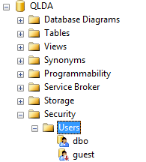
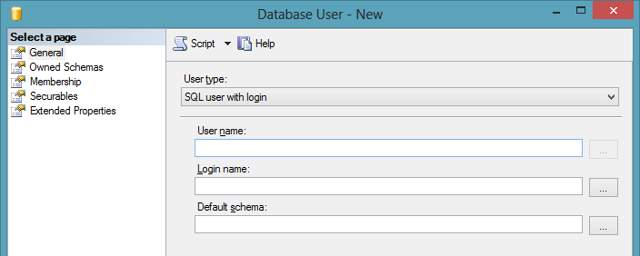
Tạo user sử dụng SSMS
Chọn CSDL → mở rộng thư mục Security
Click phải trên Users → New User → Nhập user name
Chọn Login và schema cho user

Slide 26
Tạo user sử dụng T-SQL
CREATE USER <Tên user> [{FOR| FROM} LOGIN <Tên login đăng nhập>] [WITH DEFAUTL_SCHEMA=<Tên schema>]

Slide 27
Tạo user sử dụng T-SQL
Ví dụ:
CREATE LOGIN AbolrousHazem
WITH PASSWORD = '340$Uuxwp7Mcxo7Khy';
Go
CREATE USER AbolrousHazem FOR LOGIN AbolrousHazem;
GO

Slide 28
Hiệu chỉnh và xóa User
Hiệu chỉnh user
ALTER USER <Tên user> WITH [NAME= <Tên user mới>] [, DEFAUTL_SCHEMA=<Tên schema>]
Xóa user
DROP USER < Tên user>

Slide 29
PERMISSION - ROLES

Slide 30
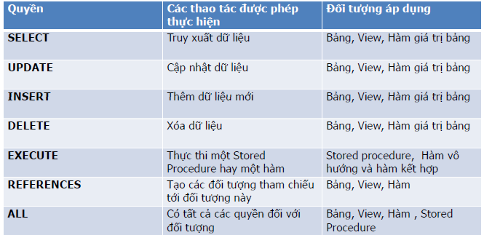
Các quyền chuẩn trong SQL

Slide 31
Roles
Roles – Vai trò: Tập các quyền dùng để gán cho một người dùng hoặc nhóm người dùng.
Các Roles mặc định của SQL Server
Server role (Fixed Server Role)
Database Role (Fixed Database Role)

Slide 32
Roles
Có thể định nghĩa thêm các Role mới
Mỗi Role được gán một tập PERMISSION.
Ví dụ:
Role dbcreator có thể thực thi các câu lệnh:
CREATE/ALTER/DROP DATABASE
RESTORE DATABASE

Slide 33
SERVER ROLES
Server Roles: mặc định bao gồm những người dùng quản trị Server
Roles | Mô tả
sysadmin | Có thể thực hiện mọi thao tác trên server. Theo mặc định, tất cả thành viên trong nhóm Windows BUILTIN\Administrators đều là thành viên của role này.
securityadmin | Có thể quản lý ID và mật khẩu đăng nhập cho server, đồng thời có thể cấp, từ chối và thu hồi quyền trên cơ sở dữ liệu
dbcreator | Có thể tạo, thay đổi, xóa và khôi phục cơ sở dữ liệu.
… | …

Slide 34
Roles | Mô tả
Db_owner | Có tất cả các quyền đối với CSDL
Db_accessadmin | Có quyền thêm hoặc xóa một LoginID của CSDL
Db_securityadmin | Có thê quản trị quyền đối tượng, quyền CSDL, Vai trò, các thành viên của Vai trò
Db_datawriter | Có thể thêm, xóa, cập nhật dữ liệu trên toàn bộ các bảng trong CSDL
Db_datareader | Có thể truy xuất dữ liệu từ tất cả các bảng trong CSDL
Db_denydatawriter | Không thể thêm, xóa, cập nhật dữ liệu trên toàn bộ các bảng trong CSDL
Db_denydatareader | Không thể truy xuất dữ liệu từ tất cả các bảng trong CSDL
Db_backupoperator | Có thể thực hiện sao lưu CSDL và chạy các kiểm tra tính nhất quán trên CSDL

Slide 35
Gán Server Role cho một login ID
Cách 1: Sử dụng Server Role trong Login Properties để chọn và gán server Role cho một login
Cách 2: Sử dụng server Role Properties để thêm login ID vào danh sách thành viên của Server Role

Slide 36
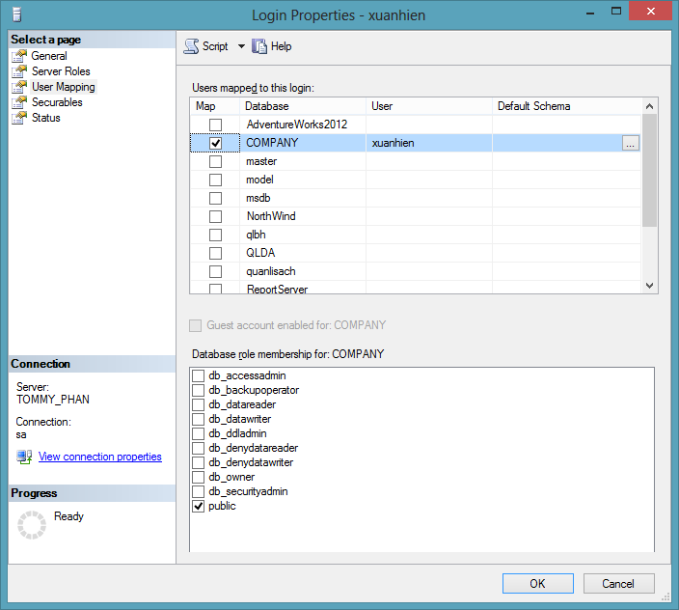
Gán Database Role cho một Login ID

Slide 37
Tạo một login với fixed server role
Cú pháp:
Ví dụ:
Tạo
CREATE LOGIN Ted WITH PASSWORD = ‘P@ssw0rd’;
EXEC sp_addsrvrolemember ‘Ted’, ‘securityadmin’;
Xóa
EXEC sp_dropsrvrolemember ‘Ted’, ‘securityadmin’;
sp_addsrvrolemember [@loginame=] ‘login’, [@rolename =] ‘role’

Slide 38
Tạo Database Users
Chọn folder Databases, Chọn CSDL
Mở Security.
R_Click Users và chọn New User.
Nhập tên user vào User Name box.
VD: Carol
Nhập tên user (Carol) trong ‘‘Login name’’ box, hoặc chọn tên login bằng cách click ‘‘...’’ button.
Nhập tên nhánh CSDL( Sales) trong ‘‘Default schema’’ box. Click OK.

Slide 39
Tạo mới DB Users bằng T-SQL
Cú pháp
Hiệu chỉnh
ALTER USER <Tên user> WITH
[NAME = <Tên user mới>]
[, DEFAULT_SCHEMA = <Tên schema>]
Xóa
DROP USER <Tên user>
CREATE USER name [{{FOR | FROM} source | WITHOUT LOGIN]
[WITH DEFAULT_SCHEMA = schema_name]

Slide 40
Ví dụ
USE master;
CREATE LOGIN [AughtEight\Bob] FROM WINDOWS;
USE AdventureWorks2008;
CREATE USER BillyBob FOR LOGIN [AughtEight\Bob]
WITH DEFAULT_SCHEMA = sales;
Notes:
In this example, you’ll create a database user named BillyBob who will be
mapped to Bob’s login, and set BillyBob’s default schema to the Sales schema

Slide 41
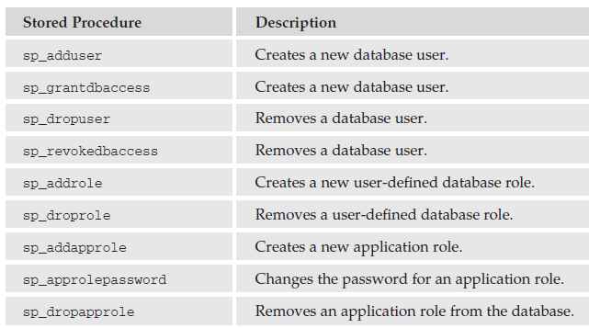
Các thủ tục thường thao tác với dabase user

Slide 42
Quyền (permission)
Có 3 loại quyền
• Object Permissions
• Statement Permissions
• Implied Permissions
Tất cả các quyền trong SQL server tồn tại 1 trong 3 trạng thái:
GRANTED ( cấp quyền)
REVOKED (thu hồi)
DENIED (từ chối).

Slide 43
Quyền trên các đối tượng
SELECT
INSERT
UPDATE
DELETE
REFERENCES
EXECUTE

Slide 44
Quyền trên các câu lệnh
BACKUP DATABASE
BACKUP LOG
CREATE DATABASE
CREATE DEFAULT
CREATE FUNCTION
CREATE PROCEDURE
CREATE RULE
CREATE TABLE
CREATE VIEW

Slide 45
GRANT
GRANT : gán quyền trên câu lệnh
GRANT { ALL | statement [ ,...n ] } TO security_account [ ,...n ]

Slide 46
GRANT
GRANT : gán quyền trên đối tượng
GRANT { ALL | permission [ ,...n ] } { [ ( column [ ,...n ] ) ] ON { table | view } | ON { table | view } [ ( column [ ,...n ] ) ] | ON { stored_procedure | extended_procedure } | ON { user_defined_function } } TO security_account [ ,...n ] [ WITH GRANT OPTION ] [ AS { group | role } ]

Slide 47
GRANT
Ví dụ:
Cấp phát cho người dùng có tên thuchanh quyền thực thi các câu lệnh SELECT, INSERT và UPDATE trên bảng Products
GRANT SELECT,INSERT,UPDATE
ON Products
TO thuchanh

Slide 48
GRANT
Ví dụ:
Cho phép người dùng thuchanh quyền xem Productname, unitInstock của bảng Products
GRANT SELECT
(Productname, unitInstock) ON Products
TO thuchanh
hoặc:
GRANT SELECT
ON Products (Productname, unitInstock)
TO thuchanh

Slide 49
GRANT
Ví dụ:
Với quyền được cấp phát như trên, người dùng thuchanh có thể thực hiện câu lệnh sau trên bảng Products
SELECT ProductName, UnitInstock from Products
Nhưng câu lệnh dưới đây lại không thể thực hiện được
SELECT * FROM Products

Slide 50
GRANT
Trong trường hợp cần cấp phát tất cả các quyền có thể thực hiện được trên đối tượng cơ sở dữ liệu cho người dùng, thay vì liệt kê các câu lệnh, ta chỉ cần sử dụng từ khoá ALL PRIVILEGES (từ khóa PRIVILEGES có thể không cần chỉ định).
Câu lệnh dưới đây cấp phát cho người dùng thuchanh các quyền SELECT, INSERT, UPDATE, DELETE VÀ REFERENCES trên bảng [Order details]
GRANT ALL
ON [order details]
TO thuchanh

Slide 51
GRANT
Chú ý:
Người dùng không có quyền cấp phát những quyền mà mình được phép cho những người sử dụng khác.
Trong một số trường hợp, khi ta cấp phát quyền cho một người dùng nào đó, ta có thể cho phép người đó chuyển tiếp quyền cho người dùng khác bằng cách chỉ định tuỳ chọn WITH GRANT OPTION trong câu lệnh GRANT.

Slide 52
GRANT
Ví dụ: Cho phép người dùng thuchanh quyền xem dữ liệu trên bảng Products đồng thời có thể chuyển tiếp quyền này cho người dùng khác
GRANT SELECT
ON Products
TO thuchanh
WITH GRANT OPTION

Slide 53
GRANT
Cấp phát quyền thực thi các câu lệnh
Lệnh GRANT còn có thể sử dụng để cấp phát cho người sử dụng một số quyền trên hệ quản trị cơ sở dữ liệu hoặc cơ sở dữ liệu.
Những quyền có thể cấp phát trong trường hợp này bao gồm:
• Tạo cơ sở dữ liệu: CREATE DATABASE.
• Tạo bảng: CREATE TABLE
• Tạo khung nhìn: CREATE VIEW
• Tạo thủ tục lưu trữ: CREATE PROCEDURE
• Tạo hàm: CREATE FUNCTION
• Sao lưu cơ sở dữ liệu: BACKUP DATABASE

Slide 54
GRANT
Cấp phát quyền thực thi các câu lệnh
Cú pháp:
GRANT ALL | danh_sách_câu_lênh
TO danh_sách_người_dùng
Ví dụ: Để cấp phát quyền tạo bảng và khung nhìn cho người dùng có tên là thuchanh, ta sử dụng câu lệnh như sau:
GRANT CREATE TABLE,CREATE VIEW
TO thuchanh

Slide 55
Ví dụ về GRANT
GRANT INSERT, SELECT ON Sailors TO Horatio
Horatio có thể truy vấn hoặc thêm dòng mới vào table Sailors
GRANT DELETE ON Sailors TO Yuppy WITH GRANT
OPTION
Yuppy có thể xóa dữ liệu của table Sailors và có thể uỷ quyền cho người khác
GRANT UPDATE (rating) ON Sailors TO Dustin
Dustin có thể cập nhật cột rating trên các dòng của table Sailor
GRANT SELECT ON ActiveSailors TO Guppy, Yuppy
Guppy, Yuppy không truy cập trực tiếp table Sailors mà thông qua view ActiveSailors

Slide 56
GRANT
Thu hồi quyền
Câu lệnh REVOKE được sử dụng để thu hồi quyền đã được cấp phát cho người dùng.
Tương ứng với câu lệnh GRANT, câu lệnh REVOKE được sử dụng trong hai trường hợp:
Thu hồi quyền đã cấp phát cho người dùng trên các đối tượng cơ sở dữ liệu.
Thu hồi quyền thực thi các câu lệnh trên cơ sở dữ liệu đã cấp phát cho người dùng

Slide 57
REVOKE
REVOKE: thu hồi lại quyền đã đuợc cấp hay từ chối từ 1 user của CSDL hiện hành
Cú pháp:
Ví dụ:
REVOKE select, insert, update ON titles
FROM faculty
REVOKE [GRANT OPTION FOR] <permissions> [ON <object>] FROM <user/role>

Slide 58
REVOKE
Ví dụ 4.4: Thu hồi quyền thực thi lệnh INSERT trên bảng Products đối với người dùng thuchanh.
REVOKE INSERT
ON Products
FROM thuchanh

Slide 59
REVOKE
Thu hồi quyền đã cấp phát trên cột UnitInstock (chỉ cho phép xem dữ liệu trên cột ProductName)
REVOKE SELECT
ON Products(UnitInstock)
FROM thuchanh
Chú ý: Khi ta sử dụng câu lệnh REVOKE để thu hồi quyền trên một đối tượng cơ sở dữ liêu từ một người dùng náo đó, chỉ những quyền mà ta đã cấp phát trước đó mới được thu hồi, những quyền mà người dùng này được cho phép bởi những người dùng khác vẫn còn có hiệu lực.

Slide 60
REVOKE
Ví dụ: Giả sử trong cơ sở dữ liệu ta có 3 người dùng là A, B và C. A và B đều có quyền sử dụng và cấp phát quyền trên bảng R. A thực hiện lệnh sau để cấp phát quyền xem dữ liệu trên bảng R cho C:
GRANT SELECT
ON R TO C
và B cấp phát quyền xem và bổ sung dữ liệu trên bảng R cho C bằng câu lệnh:
GRANT SELECT, INSERT
ON R TO C

Slide 61
REVOKE
Như vậy, C có quyền xem và bổ sung dữ liệu trên bảng R. Bây giờ, nếu B thực hiện lệnh:
REVOKE SELECT, INSERT
ON R FROM C
Vậy C còn quyền gì trên R???????
Người dùng C sẽ không còn quyền bổ sung dữ liệu trên bảng R nhưng vẫn có thể xem được dữ liệu của bảng này (quyền này do A cấp cho C và vẫn còn hiệu lực).

Slide 62
REVOKE
Nếu ta đã cấp phát quyền cho người dùng nào đó bằng câu lệnh GRANT với tuỳ chọn WITH GRANT OPTION thì khi thu hồi quyền bằng câu lệnh REVOKE phải chỉ định tuỳ chọn CASCADE.
Trong trường hợp này, các quyền được chuyển tiếp cho những người dùng khác cũng đồng thời được thu hồi.

Slide 63
REVOKE
Ví dụ: Ta cấp phát cho người dùng A trên bảng R với câu lệnh GRANT như sau:
GRANT SELECT
ON R TO A
WITH GRANT OPTION
Sau đó người dùng A lại cấp phát cho người dùng B quyền xem dữ liệu trên R với câu lệnh:
GRANT SELECT
ON R TO B

Slide 64
REVOKE
Nếu muốn thu hồi quyền đã cấp phát cho người dùng A, ta sử dụng câu lệnh REVOKE như sau:
REVOKE SELECT
ON R
FROM A CASCADE
Câu lệnh trên sẽ đồng thời thu hồi quyền mà A đã cấp cho B và như vậy cả A và B đều không thể xem được dữ liệu trên bảng R.

Slide 65
REVOKE
Trong trường hợp cần thu hồi các quyền đã được chuyển tiếp và khả năng chuyển tiếp các quyền đối với những người đã được cấp phát quyền với tuỳ chọn WITH GRANT OPTION, trong câu lệnh REVOKE ta chỉ định mệnh đề GRANT OPTION FOR.

Slide 66
REVOKE
Ví dụ: Trong ví dụ trên, nếu ta thay câu lệnh:
REVOKE SELECT
ON Employees
FROM A CASCADE
bởi câu lệnh:
REVOKE GRANT OPTION FOR SELECT
ON Employees
FROM A CASCADE
Thì B sẽ không còn quyền xem dữ liệu trên bảng R đồng thời A không thể chuyển tiếp quyền mà ta đã cấp phát cho những người dùng khác (tuy nhiên A vẫn còn quyền xem dữ liệu trên bảng R).

Slide 67
REVOKE
Thu hồi quyền thực thi các câu lênh:
Việc thu hồi quyền thực thi các câu lệnh trên cơ sở dữ liệu (CREATE DATABASE, CREATE TABLE, CREATE VIEW,...) được thực hiện đơn giản với câu lệnh REVOKE có cú pháp:
REVOKE ALL | các_câu_lệnh_cần_thu_hồi
FROM danh_sách_người_dùng

Slide 68
REVOKE
Thu hồi quyền thực thi các câu lênh:
Ví dụ: Để không cho phép người dùng thuchanh thực hiện lệnh CREATE TABLE trên cơ sở dữ liệu, ta sử dụng câu lệnh:
REVOKE CREATE TABLE
FROM thuchanh

Slide 69
REVOKE
DENY: từ chối 1 permission và ngăn chặn 1 user, group, role thừa kế permission thông qua mối quan hệ thành viên trong group và role.
Statement permissions:
DENY{ALL | statement[,...n]} TO security_account[,...n]
Object permissions:
DENY {ALL [PRIVILEGES] | permission[,...n]} { [(column[,...n])] ON {table | view} | ON {table | view}[(column[,...n])] | ON {stored_procedure | extended_procedure} } TO security_account[,...n][CASCADE]

Slide 70
DENY
Cú pháp:
Ví dụ:
Use pubs
DENY select, insert, update ON titles TO faculty
DENY <permissions>[ON <object>] TO <user/role>

